Slide 1
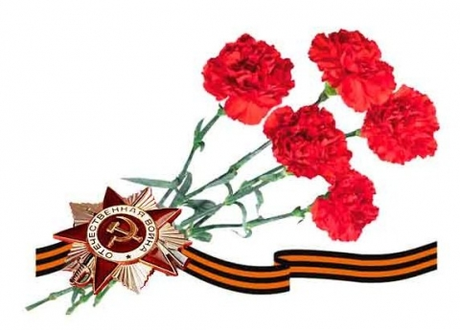
Подвиги маленьких героев
Великой Отечественной войны

Slide 2
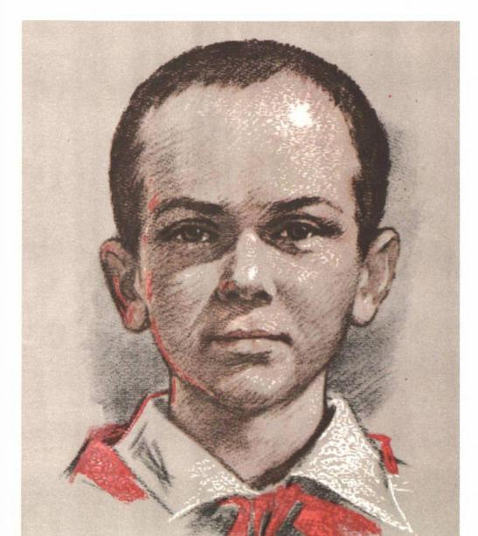
Казей Марат Иванович
(1929-1944), партизан Великой Отечественной войны, Герой Советского Союза (1965, посмертно). С 1942 г. разведчик партизанского отряда (Минская область).
В деревню, где жил Марат с мамой, Анной Александровной, ворвались фашисты. Осенью Марату уже не пришлось идти в школу в пятый класс. Школьное здание фашисты превратили в свою казарму. Враг лютовал. За связь с партизанами была схвачена Анна Александровна Казей, и вскоре Марат узнал, что маму повесили в Минске. Гневом и ненавистью к врагу наполнилось сердце мальчика. Вместе с сестрой Ад ой Марат Казей ушел к партизанам в Станьковский лес. Он стал разведчиком в штабе партизанской бригады. Проникал во вражеские гарнизоны и доставлял командованию ценные сведения. Используя эти данные, партизаны разработали дерзкую операцию и разгромили фашистский гарнизон в городе Дзержинске. Марат участвовал в боях и неизменно проявлял отвагу, бесстрашие, вместе с опытными подрывниками минировал железную дорогу. Марат погиб в бою. Сражался до последнего патрона, а когда у него осталась лишь одна граната, подпустил врагов поближе и взорвал их... и себя. За мужество и отвагу пятнадцатилетний Марат Казей был удостоен звания Героя Советского Союза. В городе Минске поставлен памятник юному герою.

Slide 3
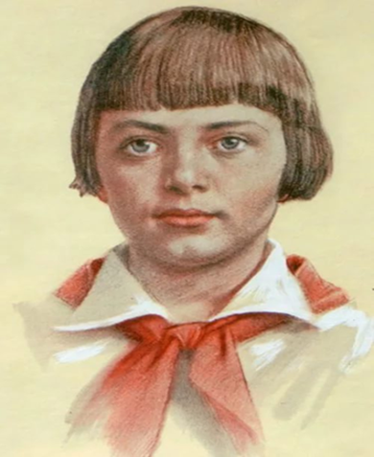
Портнова Зинаида Мартыновна
(Зина) (1926-1944), юная партизанка Великой Отечественной войны, Герой Советского Союза (1958, посмертно). Разведчик партизанского отряда «Юные мстители» (Витебская область).
Война застала ленинградку Зину Портнову в деревне Зуя, куда она приехала на каникулы, — это неподалеку от станции Оболь Витебской области. В Оболи была создана подпольная комсомольско-молодежная организация «Юные мстители», и Зину избрали членом ее комитета. Она участвовала в дерзких операциях против врага, распространяла листовки, по заданию партизанского отряда вела разведку. В декабре 1943 г., возвращаясь с задания, в деревне Мостище Зина была выдана предателем фашистам. Фашисты схватили юную партизанку, пытали. Ответом врагу было молчание Зины, ее презрение и ненависть, решимость бороться до конца. Во время одного из допросов, выбрав момент, Зина схватила со стола пистолет и в упор выстрелила в гестаповца. Вбежавший на выстрел офицер был также убит наповал. Зина пыталась бежать, но фашисты настигли ее. Отважная юная партизанка была зверски замучена, но до последней минуты оставалась стойкой, мужественной, несгибаемой. И Родина посмертно отметила ее подвиг высшим своим званием — званием Героя Советского Союза.

Slide 4
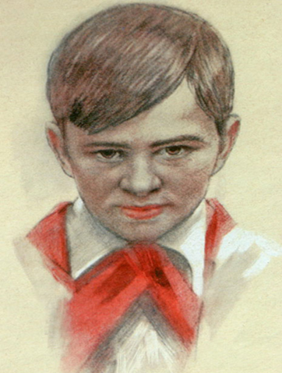
(Валя) (1930—1944), юный партизан Великой Отечественной войны, Герой Советского Союза (1958, посмертно). С 1942 г. — связной подпольной организации в г. Шепетовка, разведчик партизанского отряда (Хмельницкая область, Украина).
Валя родился 11 февраля 1930 г. в селе Хмелевка Шепетовского района Хмельницкой области. Учился в школе №4. Когда в Шепетовку ворвались фашисты, Валя Котик вместе с друзьями решил бороться с врагом. Ребята собрали на месте боев оружие, которое потом партизаны на возу с сеном переправили в отряд. Присмотревшись к мальчику, руководители партизанского отряда доверили Вале быть связным и разведчиком в своей подпольной организации. Он узнавал расположение вражеских постов, порядок смены караула. Фашисты наметили карательную операцию против партизан, а Валя, выследив гитлеровского офицера, возглавлявшего карателей, убил его. Когда в городе начались аресты, Валя вместе с мамой и братом Виктором ушел к партизанам. Обыкновенный мальчишка, которому только-только исполнилось четырнадцать лет, сражался плечом к плечу со взрослыми, освобождая родную землю. На его счету — шесть вражеских эшелонов, взорванных на пути к фронту. Валя Котик был награжден орденом Отечественной войны I степени, медалью «Партизану Отечественной войны» II степени. Погиб Валя как герой в одном из неравных боев с фашистами.
Котик Валентин Александрович

Slide 5
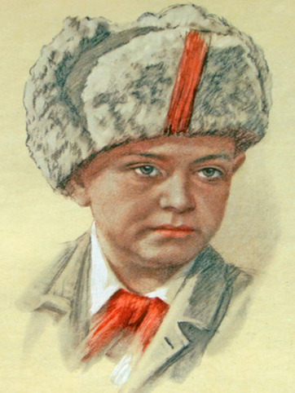
Голиков Леонид Александрович
(1926—1943). Юный герой-партизан. Бригадный разведчик 67 отряда четвертой ленинградской партизанской бригады, действовавшей на территории Новгородской и Псковской областей. Участвовал в 27 боевых операциях.
Всего им уничтожено 78 фашистов, два железнодорожных и 12 шоссейных мостов, два продовольственно-фуражных склада и 10 автомашин с боеприпасами. Отличился в боях у деревень Апросово, Сосницы, Север. Сопровождал обоз с продовольствием (250 подвод) в блокадный Ленинград. За доблесть и отвагу награжден орденом Ленина, орденом Боевого Красного Знамени и медалью «За отвагу».
13 августа 1942 г., возвращаясь из разведки от шоссе Луга — Псков неподалеку от деревни Варницы подорвал легковую машину, в которой находился немецкий генерал-майор инженерных войск Рихард фон Виртц. Голиков в перестрелке застрелил из автомата генерала, сопровождавшего его офицера и шофера. В штаб бригады разведчик доставил портфель с документами. В их числе были чертежи и описание новых образцов немецких мин, инспекционные донесения вышестоящему командованию и другие важные бумаги военного характера. Представлен к званию Герой Советского Союза. 24 января 1943 г. в неравном бою в селе Острая Лука Псковской области Леонид Голиков погиб. Президиум Верховного Совета Указом от 2 апреля 1944 г. присвоил ему звание Героя Советского Союза.

Slide 6
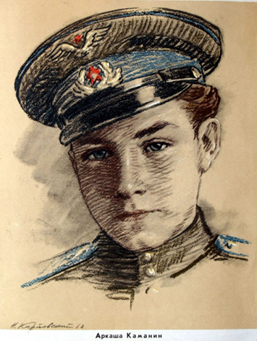
Аркадий Каманин
Аркадий Каманин мечтал о небе, когда был еще совсем мальчишкой. Отец Аркадия, Николай Петрович Каманин, летчик, участвовал в спасении челюскинцев, за что получил звание Героя Советского Союза. А еще всегда рядом друг отца, Михаил Васильевич Водопьянов. Было отчего загореться сердцу мальчугана. Но в воздух его не пускали, говорили: подрасти. Когда началась война, он пошел работать на авиационный завод, потом на аэродром. Опытные пилоты, пусть всего на несколько минут, случалось, доверяли ему вести самолет. Однажды вражеской пулей было разбито стекло кабины. Летчика ослепило. Теряя сознание, он успел передать Аркадию управление, и мальчик посадил самолет на свой аэродром. После этого Аркадию разрешили всерьез учиться летному делу, и вскоре он начал летать самостоятельно. Однажды с высоты юный пилот увидел наш самолет, подбитый фашистами. Под сильнейшим минометным огнем Аркадий приземлился, перенес летчика в свой самолет, поднялся в воздух и вернулся к своим. На его груди засиял орден Красной Звезды. За участие в боях с врагом Аркадий был награжден вторым орденом Красной Звезды. К тому времени он стал уже опытным пилотом, хотя было ему пятнадцать лет. До самой победы сражался Аркадий Каманин с фашистами. Юный герой о небе мечтал и небо покорил!

Slide 7
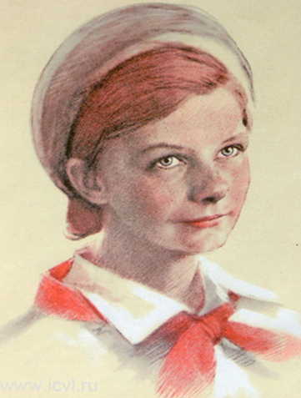
Юта Бондаровская
Юта Бондаровская летом 1941 г. приехала из Ленинграда на каникулы в деревню под Псковом. Здесь настигла ее страшная война. Юта стала помогать партизанам. Сначала была связной, потом разведчицей. Переодевшись мальчишкой-нищим, собирала по деревням сведения: где штаб фашистов, как охраняется, сколько пулеметов. Партизанский отряд вместе с частями Красной Армии ушел помогать партизанам Эстонии. В одном из боев — у эстонского хутора Ростов — Юта Бондаровская, маленькая героиня большой войны, пала смертью храбрых. Родина наградила свою героическую дочь посмертно медалью «Партизану Отечественной войны» I степени, орденом Отечественной войны I степени.

Slide 8
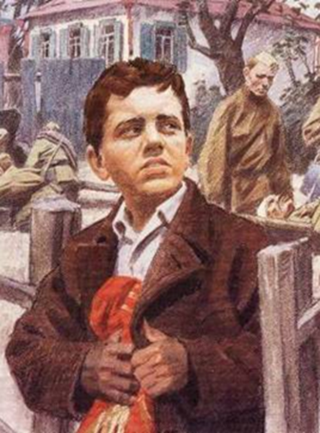
Костя Кравчук
11 июня 1944 года на центральной площади Киева были выстроены части, уходившие на фронт. И перед этим боевым строем зачитали Указ Президиума Верховного Совета СССР о награждении пионера Кости Кравчука орденом красного знамени за то, что спас и сохранил два боевых знамени стрелковых полков в период оккупации города Киева...
Отступая из Киева, два раненых бойца доверили Косте знамена. И Костя обещал сохранить их.
Сначала закопал в саду под грушей: думалось, скоро вернутся наши. Но война затягивалась, и, откопав знамена, Костя хранил их в сарае, пока не вспомнил про старый, заброшенный колодец за городом, у самого Днепра. Завернув свой бесценный клад в мешковину, обваляв соломой, он на рассвете выбрался из дому и с холщовой сумкой через плечо повел к далекому лесу корову. А там, оглядевшись, спрятал сверток в колодец, засыпал ветками, сухой травой, дерном...
И всю долгую оккупацию нес пионер свой нелегкий караул у знамени, хотя и попадал в облаву, и даже бежал из эшелона, в котором угоняли киевлян в Германию.
Когда Киев освободили, Костя, в белой рубахе с красным галстуком, пришел к военному коменданту города и развернул знамена перед повидавшими виды и все же изумленными бойцами.
11 июня 1944 вновь сформированным частям, уходившим на фронт, вручили спасенные Костей замена.

Slide 9
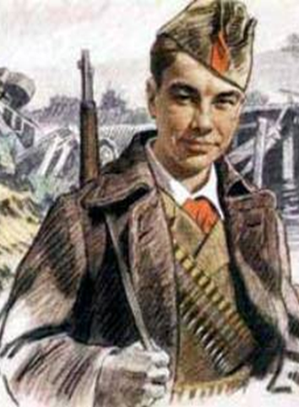
Вася Коробко
Черниговщина. Фронт подошел вплотную к селу Погорельцы. На окраине, прикрывая отход наших частей, оборону держала рота. Патроны бойцам подносил мальчик. Звали его Вася Коробко.
Ночь. К зданию школы, занятому фашистами, подкрадывается Вася.
Он пробирается в пионерскую комнату, выносит пионерское знамя и надежно прячет его.
Окраина села. Под мостом - Вася. Он вытаскивает железные скобы, подпиливает сваи, а на рассвете из укрытия наблюдает, как рушится мост под тяжестью фашистского БТРа. Партизаны убедились, что Васе можно доверять, и поручили ему серьезное дело: стать разведчиком в логове врага. В штабе фашистов он топит печи, колет дрова, а сам присматривается, запоминает, передает партизанам сведения. Каратели, задумавшие истребить партизан, заставили мальчика вести их в лес. Но Вася вывел гитлеровцев к засаде полицаев. Гитлеровцы, в темноте приняв их за партизан, открыли бешеный огонь, перебили всех полицаев и сами понесли большие потери.
Вместе с партизанами Вася уничтожил девять эшелонов, сотни гитлеровцев. В одном из боев он был сражен вражеской пулей. Своего маленького героя, прожившего короткую, но такую яркую жизнь, Родина наградила орденами Ленина, Красного Знамени, Отечественной войны 1 степени, медалью "Партизану Отечественной войны" 1 степени.

Slide 10
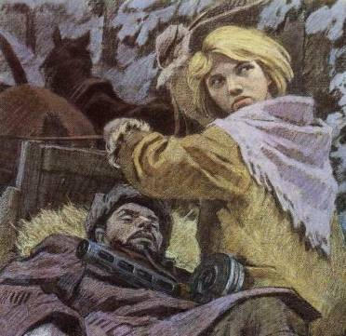
Надя Богданова
Её дважды казнили гитлеровцы, и боевые друзья долгие годы считали Надю погибшей. Ей даже памятник поставили.
В это трудно поверить, но, когда она стала разведчицей в партизанском отряде "дяди Вани" Дьячкова, ей не было ещё и десяти лет. Маленькая, худенькая, она, прикидываясь нищенкой, бродила среди фашистов, всё подмечая, всё запоминая, и приносила в отряд ценнейшие сведения. А потом вместе с бойцами-партизанами взрывала фашистский штаб, пускала под откос эшелон с военным снаряжением, минировала объекты.
Первый раз её схватили, когда вместе с Ваней Звонцовым вывесила она 7 ноября 1941 года красный флаг в оккупированном врагом Витебске. Били шомполами, пытали, а когда привели ко рву - расстреливать, сил у неё уже не оставалось - упала в ров, на мгновение, опередив пулю. Ваня погиб, а Надю партизаны нашли во рву живой...
Второй раз её схватили в конце 43-го. И снова пытки: её обливали на морозе ледяной водой, выжигали на спине пятиконечную звезду. Считая разведчицу мёртвой, гитлеровцы, когда партизаны атаковали Карасево, бросили её. Выходили её, парализованную и почти слепую, местные жители. После войны в Одессе академик В.П.Филатов вернул Наде зрение.
Спустя 15 лет услышала она по радио, как начальник разведки 6-го отряда Слесаренко - её командир - говорил, что никогда не забудут бойцы своих погибших товарищей, и назвал среди них Надю Богданову, которая ему, раненому, спасла жизнь...
Только тогда и объявилась она, только тогда и узнали люди, работавшие с нею вместе, о том, какой удивительной судьбы человек она, Надя Богданова, награждённая орденами Красного Знамени, Отечественной войны 1 степени, медалями.

Slide 11
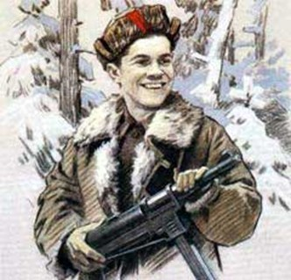
Александр Бородулин
Шла война. Над поселком, где жил Саша, надрывно гудели вражеские бомбардировщики. Родную землю топтал вражеский сапог. Не мог с этим мириться Саша Бородулин, пионер с горячим сердцем юного ленинца. Он решил бороться с фашистами. Раздобыл винтовку. Убив фашистского мотоциклиста, взял первый боевой трофей - настоящий немецкий автомат. День за днем вел он свой неравный бой. А потом он встретил партизан. Саша стал полноправным бойцом отряда. Вместе с партизанами ходил он в разведку. Не раз отправлялся на самые опасные задания. Немало уничтоженных вражеских машин и солдат было на его счету. За выполнение опасных заданий, за проявленное мужество, находчивость и смелость Саша Бородулин зимой 1941 года был награжден орденом Красного Знамени. Каратели выследили партизан. Трое суток уходил от них отряд, дважды вырывался из окружения, но снова смыкалось вражеское кольцо. Тогда командир вызвал добровольцев - прикрыть отход отряда. Саша первым шагнул вперед. Пятеро приняли бой. Один за другим они погибли. Саша остался один. Еще можно было отойти - лес рядом, но отряду так дорога каждая минута, которая задержит врага, и Саша вел бой до конца. Он, позволив фашистам сомкнуть вокруг себя кольцо, выхватил гранату и взорвал их и себя.

Slide 12
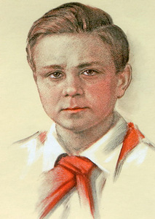
Виктор Хоменко
Свой героический путь борьбы с фашистами пионер Витя Хоменко прошел в подпольной организации «Николаевский центр». ...В школе по немецкому у Вити было «отлично», и подпольщики поручили пионеру устроиться в офицерскую столовую. Он мыл посуду, случалось, обслуживал офицеров в зале и прислушивался к их разговорам. В пьяных спорах фашисты выбалтывали сведения, которые очень интересовали «Николаевский центр». Быстрого, смышленого мальчишку офицеры стали посылать с поручениями, а вскоре и вовсе сделали посыльным при штабе. Им и в голову не могло прийти, что самые секретные пакеты первыми читали подпольщики на явке... Вместе с Шурой Кобером Витя получил задание перейти линию фронта, чтобы установить связь с Москвой. В Москве, в штабе партизанского движения, они доложили обстановку и рассказали о том, что наблюдали в пути. Вернувшись в Николаев, ребята доставили подпольщикам радиопередатчик, взрывчатку, оружие. И снова борьба без страха и колебания. 5 декабря 1942 года были схвачены фашистами и казнены десять подпольщиков. Среди них два мальчика — Шура Кобер и Витя Хоменко. Они жили героями и погибли как герои. Орденом Отечественной войны I степени - посмертно — наградила Родина своего бесстрашного сына. Имя Вити Хоменко носит школа, в которой он учился.

Slide 13
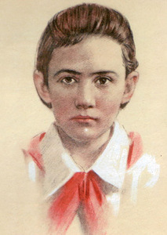
Нина Куковерова
Каждое лето Нину и ее младших братишку и сестренку мама вывозила из Ленинграда в деревню Нечеперть, где чистый воздух, мягкая трава, где мед и парное молоко... Грохот, взрывы, пламя и дым обрушились на этот тихий край в четырнадцатое лето пионерки Нины Куковеровой. Война! С первых дней прихода фашистов Нина стала партизанской разведчицей. Все, что видела вокруг, запоминала, сообщала в отряд. В деревне Горы расположился карательный отряд, все подступы перекрыты, даже самым опытным разведчикам не пробраться. Вызвалась пойти Нина. Полтора десятка километров шла она заснеженной равниной, полем. Не обращали внимания фашисты на продрогшую, усталую девочку с торбой, а от ее внимания ничто не укрылось - ни штаб, ни склад горючего, ни расположение часовых. И когда ночью партизанский отряд выступил в поход, Нина шла рядом с командиром как разведчица, как проводник. Взлетели в ту ночь на воздух фашистские склады, вспыхнул штаб, пали каратели, сраженные яростным огнем. Не раз еще ходила на боевые задания Нина -пионерка, награжденная медалью «Партизану Отечественной войны» I степени. Юная героиня погибла. Но память о дочери России жива. Посмертно она награждена орденом Отечественной войны I степени. Нина Куковерова навечно зачислена в состав своей пионерской дружины.

Slide 14
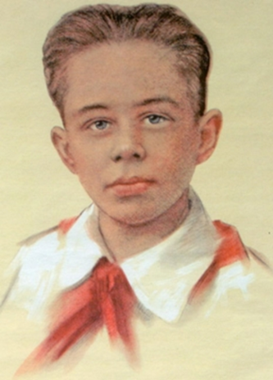
Володя Дубинин
Владимир Дубинин родился 29 августа 1927 года. Когда грянула Отечественная война его отец добровольцем ушел на флот, а Володя остался с матерью в Керчи. Настойчивый и отважный мальчик добился того, чтобы его приняли в партизаны. Со своими друзьями Володя Дубинин ходил в разведку. Юные разведчики доставляли ценные сведения о расположении частей врага, о численности немецких войск и т. п. Партизаны, опираясь на эти данные, планировали свои боевые операции. Разведка помогла в декабре 1941 г. отряду дать достойный отпор карателям. В штольнях во время боя Володя Дубинин подносил солдатам боеприпасы, а после заменил тяжелораненого бойца. О парне рассказывали легенды: как он водил за нос отряд фашистов, которые разыскивали партизан; как умел проскальзывать незаметным мимо вражеских постов; как мог точно запомнить численность нескольких гитлеровских подразделений, которые были расположены в разных местах Володя был маленького роста, поэтому мог выбираться по очень узким лазам. Благодаря данным Володи советская артиллерия подавила точки немецкой дивизии, которые рвались к Сталинграду. За это его наградили орденом Красной Звезды. Гитлеровцы пытались уничтожить партизан: замуровали и заминировали все входы в каменоломню. Мальчик организовал группу юных пионеров-разведчиков. Ребята через потайные ходы выбирались на поверхность и собирали необходимые партизанам сведения. Однажды Володя узнал, что немцы решили затопить каменоломни водой. Партизаны успели из камня соорудить плотины. Мальчик хорошо знал расположение абсолютно всех выходов на поверхность. Когда в январе 1942 г. Керчь была освобождена, и саперы принялись к разминированию территорию вокруг каменоломен, Володя вызвался им помогать. 4 января юный партизан, помогая сапёру, сам погиб, подорвавшись на немецкой мине. Мальчика похоронили в партизанской братской могиле, недалеко от этих же каменоломен.

Slide 15
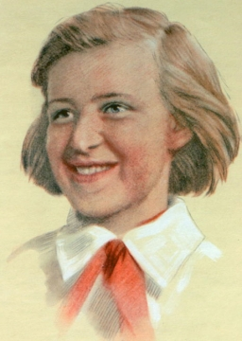
Галя Комлева
В Лужском районе Ленинградской области чтут память отважной юной партизанки Гали Комлевой. Она, как и многие ее сверстники в военные годы, была разведчицей, снабжала партизан важными сведениями. Фашисты выследили Комлеву, схватили, бросили в камеру. Два месяца непрерывных допросов, побоев, издевательств. От Гали требовали назвать имена партизанских связных. Но пытки не сломили девочку, она не проронила ни слова. Галя Комлева была безжалостно расстреляна. Она посмертно награждена орденом Отечественной войны I степени.

Slide 16
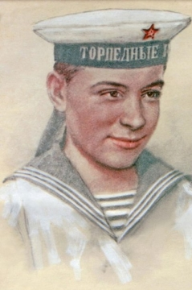
Саша Ковалев
Он был выпускником Соловецкой школы юнг. Свой первый орден - орден Красной Звезды Саша Ковалев получил за то, что моторы его торпедного катера №209 Северного флота ни разу не подвели во время 20 боевых выходов в море. Второй награды, посмертной, - ордена Отечественной войны I степени - юный моряк был удостоен за подвиг, которым вправе гордиться взрослый человек. Это было в мае 1944 года. Атакуя фашистский транспортный корабль, катер Ковалева получил от осколка снаряда пробоину коллектора. Из разорванного кожуха била кипящая вода, мотор мог заглохнуть в любую минуту. Тогда Ковалев закрыл пробоину своим телом. На помощь ему подоспели другие моряки, катер сохранил ход. Но Саша погиб. Ему было 15 лет.

Slide 17
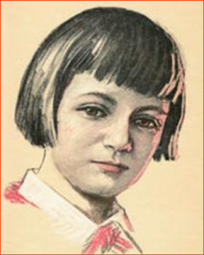
Люся Герасименко
Она не спускала под откос вражеские цистерны с горючим, не стреляла в гитлеровцев. Она была еще маленькой. Звали ее Люся Герасименко. Но все, что она делала, приближало день нашей победы над фашистскими захватчиками.. Люся стала незаменимым помощником подпольщиками. Выполняла разные поручения: то относила листовки или медикаменты в условное место, то передала донесения, то расклеивала листовки на столбах заборов, стенах домов. Все просто и в то же время сложно. Один неосторожный шаг, - и смерть. От гитлеровцев пощады не ожидай Однажды в октябре шепотом передали: в центральном сквере немцы партизан повесили. Один совсем мальчик. Это был Водя Щербацевич. Его повесили вместе с матерью, она лечила военнопленных, а затем вместе с сыном переправляла их к партизанам. Выдал предатель. Люся была осторожной, находчивой, смелой. Так шел день за днем, пока провокатор не выдал немцем их семью. Это случилось 26 декабря 1942 года. Одиннадцатилетнюю девочку расстреляли фашисты.

